Slide 1


React Workshop
– Part 2
Intern Jerry Weng

Slide 2
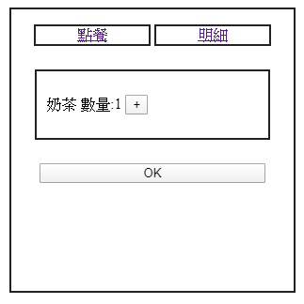
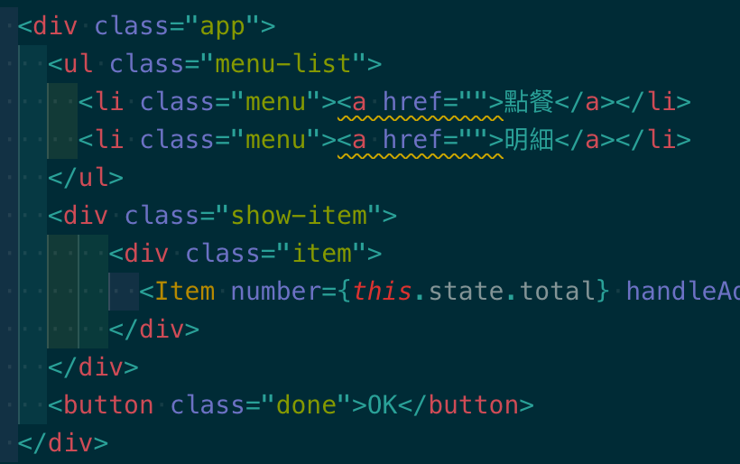
作業一：試著做出其他元件
App
MenuList
git checkout step-3-homework
已經先把 HTML 架構設計出來了
Menu
Item
ShowItem
Done

Slide 3
作業一：試著做出其他元件
要求：
1.資料要在 App.js 這個檔案
試試看怎麼傳給子元件
2.展示元件試著透過
Pure function component 來設計
提示：
資料的流向
App.js
ShowItem.js
提醒：
1.記得要 import 元件才能使用
2. JSX 的 class 是保留字，要使用 className
Item.js

Slide 4
元件化畫面
App
MenuList
展示物件:
負責渲染 UI，
不具備 React 之中的 狀態 ( State )。
Menu
Item
ShowItem
容器物件:
是展示物件的容器，常不具備畫面。
具備展示物件所需要的狀態及屬性。
Done

Slide 5

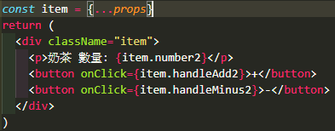
作業一：來檢視一下資料的流向
App.js
ShowItem.js
Item.js
這邊特別打不同
是為了讓大家了解props的流向
實作的時候通常會給一樣的名稱

Slide 6
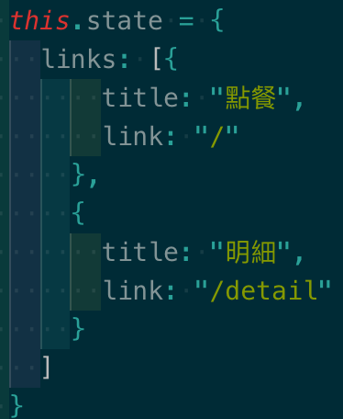
Menu 上的資料
點餐&明細
思考 -> 這裡的資料有需要給非 menu 的元件使用嗎?

Slide 7
常見的寫法 -> 列出陣列元素
在前端，開發的時候很常處理陣列元素
map() 方法:
針對陣列的每個元件去處理
處理完後返回陣列
-> 常用:
1)列出每個元素 2)針對特定條件，修改元素
寫法:
陣列.map(function(element, index){
return
})
//element 代表陣列裡每個元素
// index 代表索引值
https://wcc723.github.io/javascript/2017/06/29/es6-native-array/

Slide 8
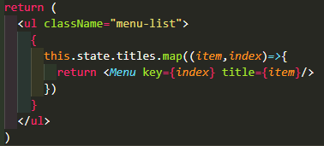

MenuList 管理的資料
特別要注意，使用 map 函數印出所有元件的時候，
要記得也把 index 透過 key 屬性傳下去
且 key 不能更名

Slide 9
LocalStorage
存在瀏覽器，過一段時間會消失
寫法
存入 localstroage
localStorage.setItem(key, value) // key, value 都要是字串
取出
localStorage.getItem(key)
傳入 JSON 物件
透過 JSON.stringify() 方法，將要儲存的資料轉換為 JSON 格式的字串；要取出資料時，再透過 JSON.parse() 方法，將資料轉換回原本的格式：

Slide 10
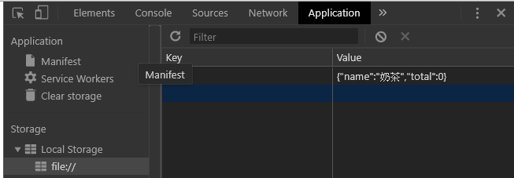
LocalStorage

Slide 11
路由 Route
App
MenuList
SPA（Single Page Application）
-> 不會重新整理網頁
-> 使用體驗接近APP
Menu
Item
ShowItem
Done
在使用路由之前，我們先來建好明細頁面

Slide 12
頁面規劃變成…
App
MenuList
Menu
Order
Detail
Menu
Menu
Item
Item
ShowItem
ShowItem
Done

Slide 13
路由
四元素:
BrowserRouter
路由的基本，包在最外層
Switch
用來包 Route，除了 Route 外不能有其他元素
Route
指路，告訴那些連結要連到哪個 Componemt
exact 用在 /
path 路徑
Link
控制路由跳轉，React 版的 a 連結
引入
import {
BrowserRouter,
Switch,
Route
} from 'react-router-dom';

Slide 14
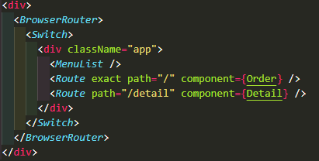
路由
四元素:
BrowserRouter
路由的基本，包在最外層
Switch
用來包 Route，除了 Route 外不能有其他元素
Route
指路，告訴那些連結要連到哪個 Componemt
exact 用在 /
path 路徑
Link
控制路由跳轉，React 版的 a 連結

Slide 15
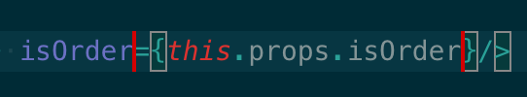
微調程式
加入一個 props 來判斷是否是 Order 畫面
如果為真，再顯示按鈕
常見的寫法
三元表達式 ： 條件 ? 為真 : 為假
短路求值法： A || B 如果 A 為真，則回傳 A; A 為假，回傳 B
A && B 如果A為真，才會回傳 B

Slide 16
串接資料
前端很常要call 後端 api 來串接資料
在這個例子就是 Detail頁面要 call 存在 localstorage 的資料

Slide 17
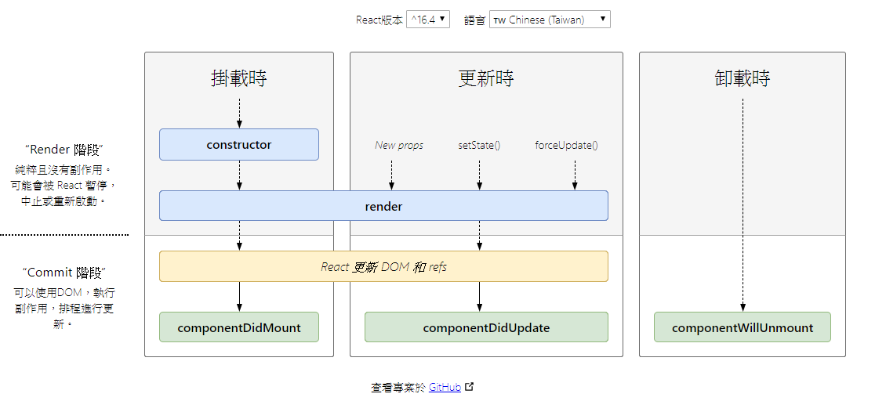
React 生命週期
清除計時器等等

Slide 18
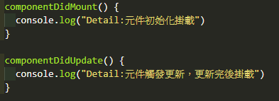
串接資料
第一次掛載 就call api
更新資料，馬上將資料傳回 storage

Slide 19
Reference
https://wcc723.github.io/javascript/2017/06/29/es6-native-array/
http://projects.wojtekmaj.pl/react-lifecycle-methods-diagram/
https://medium.com/%E9%BA%A5%E5%85%8B%E7%9A%84%E5%8D%8A%E8%B7%AF%E5%87%BA%E5%AE%B6%E7%AD%86%E8%A8%98/javascript-localstorage-%E7%9A%84%E4%BD%BF%E7%94%A8-e0da6f402453

Slide 20


